Slide 1
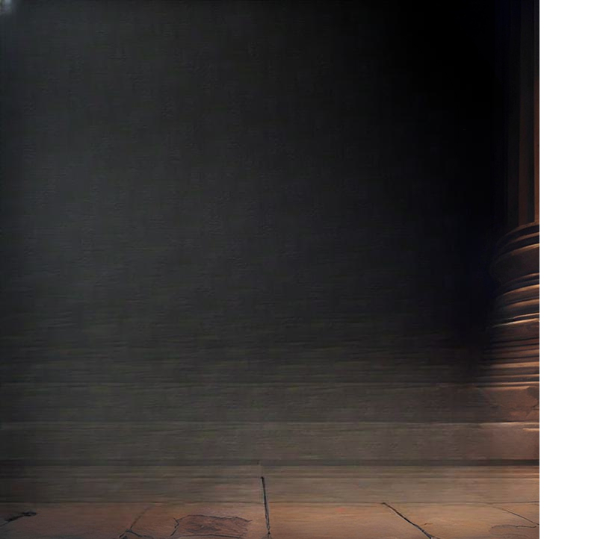
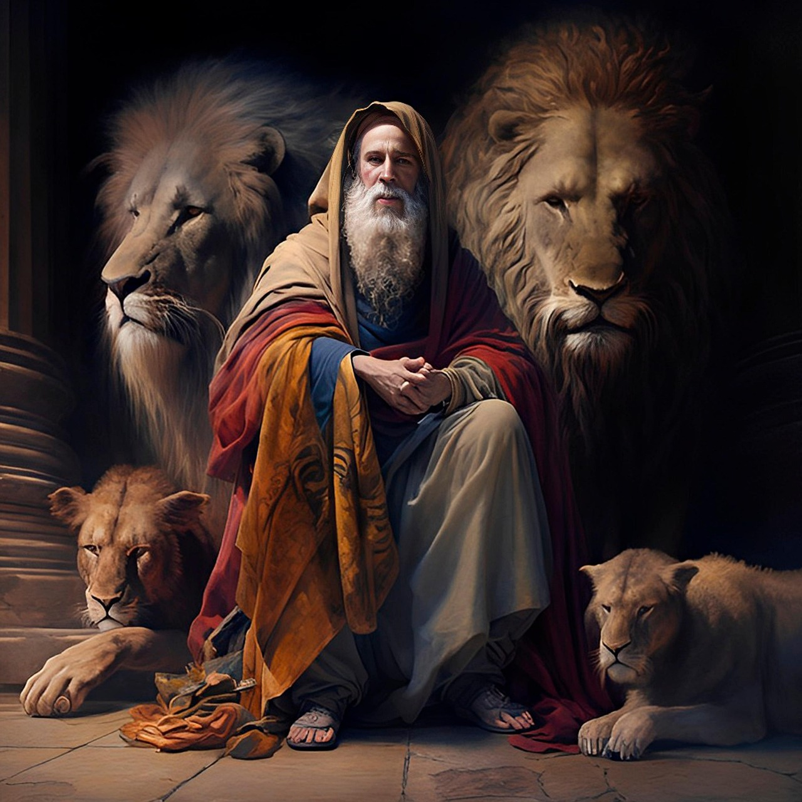


15
VERSÍCULO POR VERSÍCULO
A GRANDE ÁRVORE CORTADA
(Daniel 4.1-18)

Slide 2


Slide 3
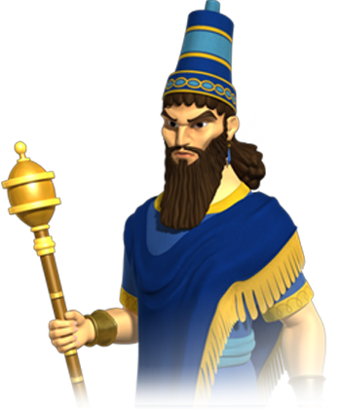
O REI NABUCODONOZOR DÁ UM TESTEMUNHO (VS.1-3)
Embora fosse megalomaníaco, politeísta e idólatra, o rei acabou tendo que reconhecer a supremacia do Deus de Daniel.
O reconhecimento do rei veio a partir das experiências que ele viveu com Deus.
"Quão grandes são os seus sinais, e quão poderosas as suas maravilhas! O seu reino é um reino sempiterno, e o seu domínio, de geração a geração"(v.3).

Slide 4
O REI NABUCODONOZOR TEVE UM SONHO (VS.4-9)
Pela segunda vez o rei teve um sonho através do qual Deus falou com ele.
Desta vez o rei se lembrava do sonho. Entretanto, os sábios da Babilônia não foram capazes de interpretá-lo.
O rei finalmente chamou Daniel (Beltessazar), na esperança de que ele lhe dessa a interpretação do sonho.

Slide 5
O REI NABUCODONOZOR SONHOU COM UMA ÁRVORE (VS.10-12)
O rei sonhou com uma grande árvore.
Na psicologia e nos testes projetivos (como, por exemplo, o HTP), a árvore representa a própria pessoa.
A árvore do sonho representava como o rei via a si mesmo: o maioral de toda a terra!

Slide 6
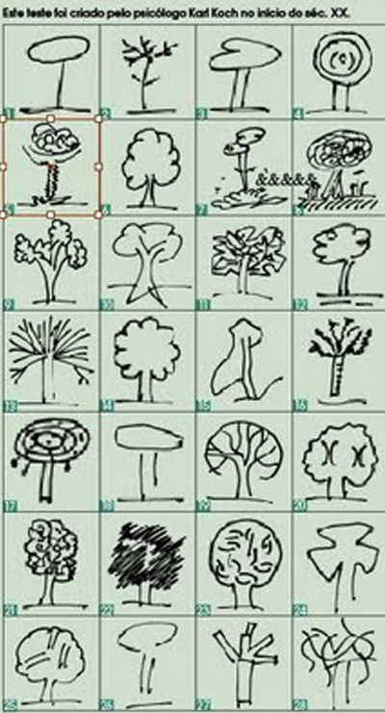
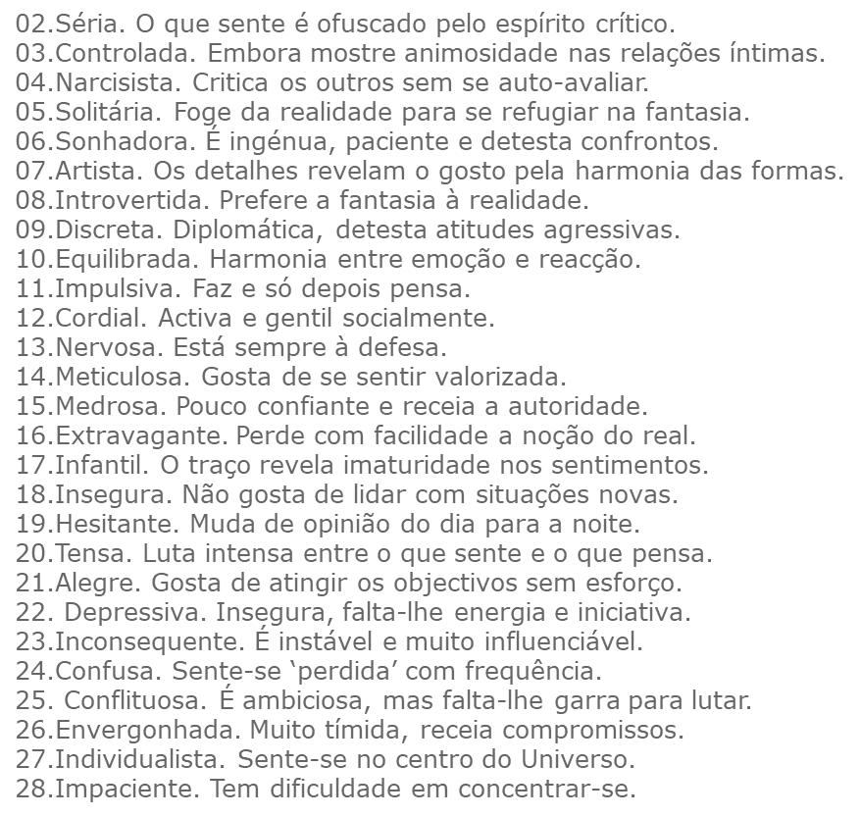

Slide 7
O REI NABUCODONOZOR VIU A ÁRVORE SER CORTADA (VS.13-15)
O que nós chamamos de anjo, o rei chamou de "um vigia, um santo"( v.13).
O corte da árvore falava da humilhação a que o rei seria sujeito.
O toco da árvore falava de restauração (o rei recuperaria a sua glória), mas a cinta de ferro e de bronze falava de restrição (isso só aconteceria quando Deus quisesse).

Slide 8
O REI NABUCODONOZOR PASSARIA POR UM TRANSTORNO MENTAL (VS.16-18)
"Seja mudada a sua mente, para que não seja mais a de homem, e lhe seja dada mente de animal"( v.16).
A humilhação do rei duraria "sete tempos", ou seja, o tempo perfeito, determinado por Deus.
O objetivo da humilhação seria mostrar "que o Altíssimo tem domínio sobre o reino dos homens, e o dá a quem quer"(v.17).

Slide 9

O QUE TEMOS QUE APRENDER?
O Livro de Daniel nos ensina que: 1) Deus, e não os homens, está no controle da História; 2) precisamos ser mais humildes diante de Deus; 3) todos temos dificuldades que, com a ajuda de Deus, podemos trabalhar e superar.

Slide 10

16
PRÓXIMA
QUARTA!
VERSÍCULO POR VERSÍCULO
O DEUS QUE RESISTE AOS SOBERBOS (Daniel 4.19-27)

